Slide 1
МИНИСТЕРСТВО ОБРАЗОВАНИЯ РЕСПУБЛИКИ МОРДОВИЯ
Портфолио
ГОРБУНОВА АЛЕКСАНДРА СЕРГЕЕВИЧА
тренера – преподавателя
по волейболу муниципального учреждения
дополнительного образования
«Специализированная детско-юношеская спортивная школа № 4»

Slide 2
ОБРАЗОВАНИЕ: ВЫСШЕЕ
МГУ им.Н.П.Огарева факультет «Биотехнология» в 02.07.2015г
Профессиональная переподготовка ООО «Международный центр образования и социально - гуманитарных исследований» 29.12.2018г.
Квалификация - тренер-преподаватель по физической культуре
Стаж педагогической работы: по специальности 8 лет.
Общий стаж работы: 8 лет
Наличие квалификационной категории: ПЕРВАЯ
Дата последней аттестации: 22.02.2019 г.

Slide 3
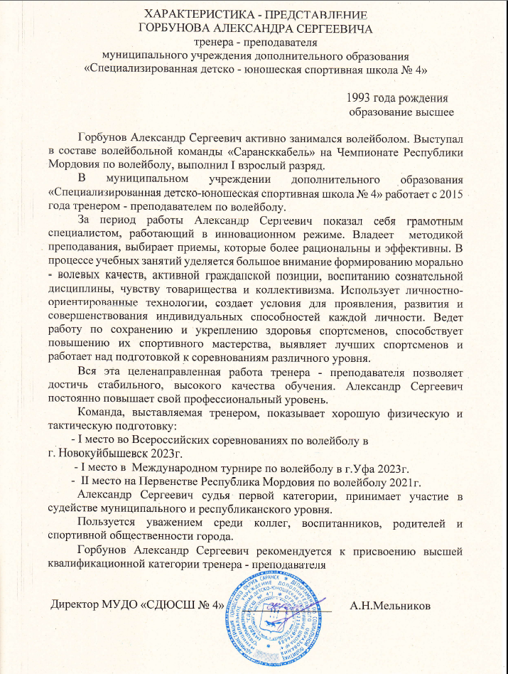

Slide 4
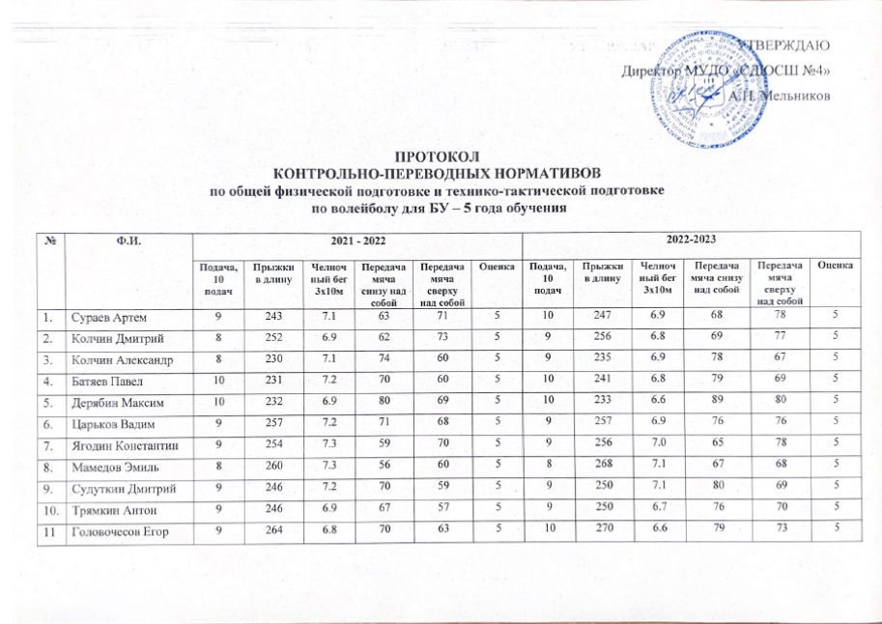

Slide 5
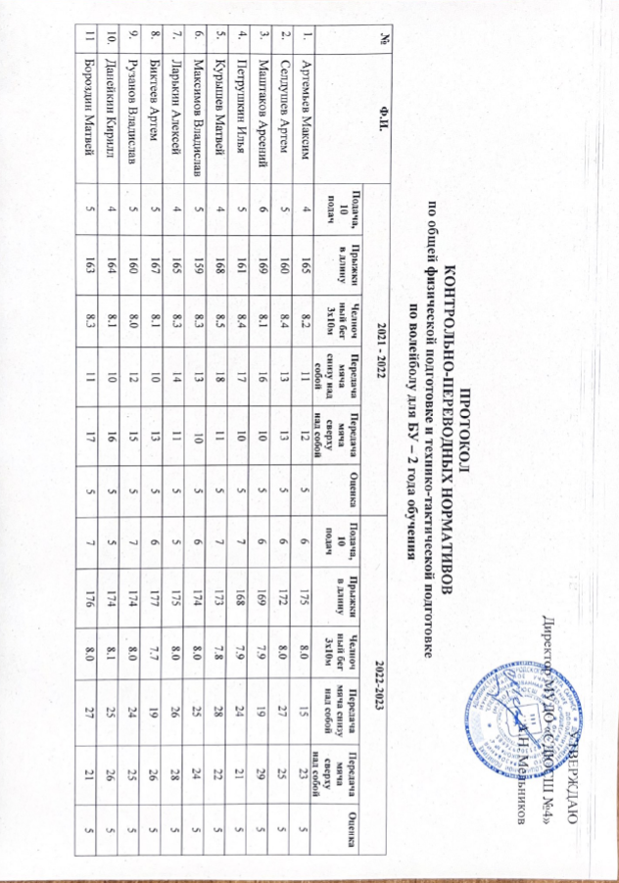

Slide 6
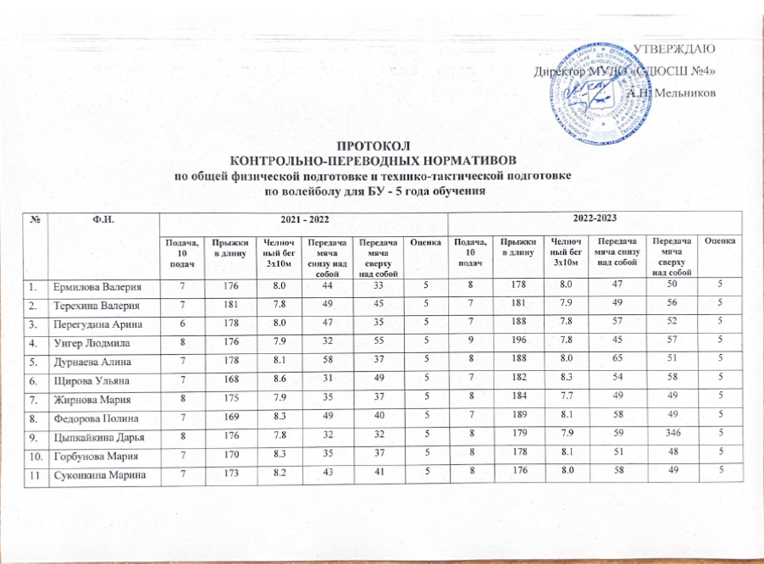

Slide 7
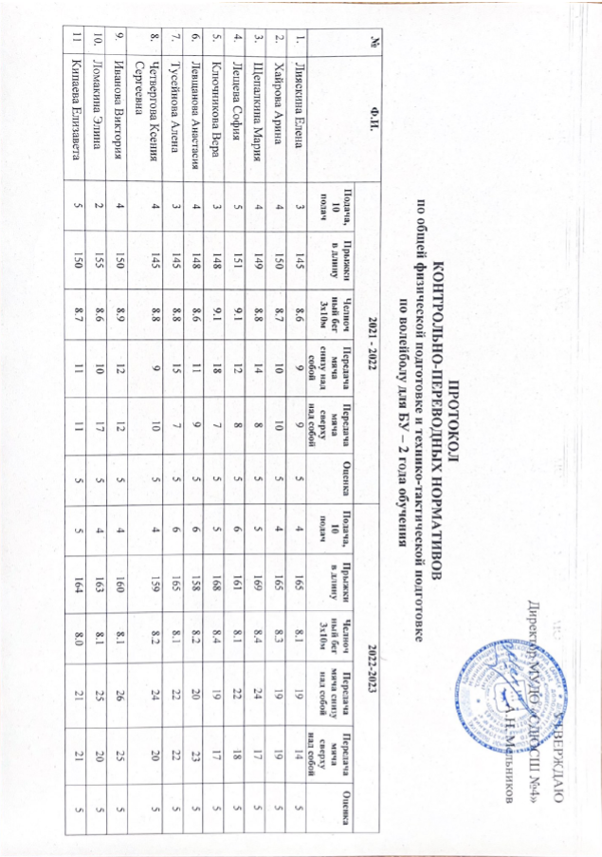

Slide 8
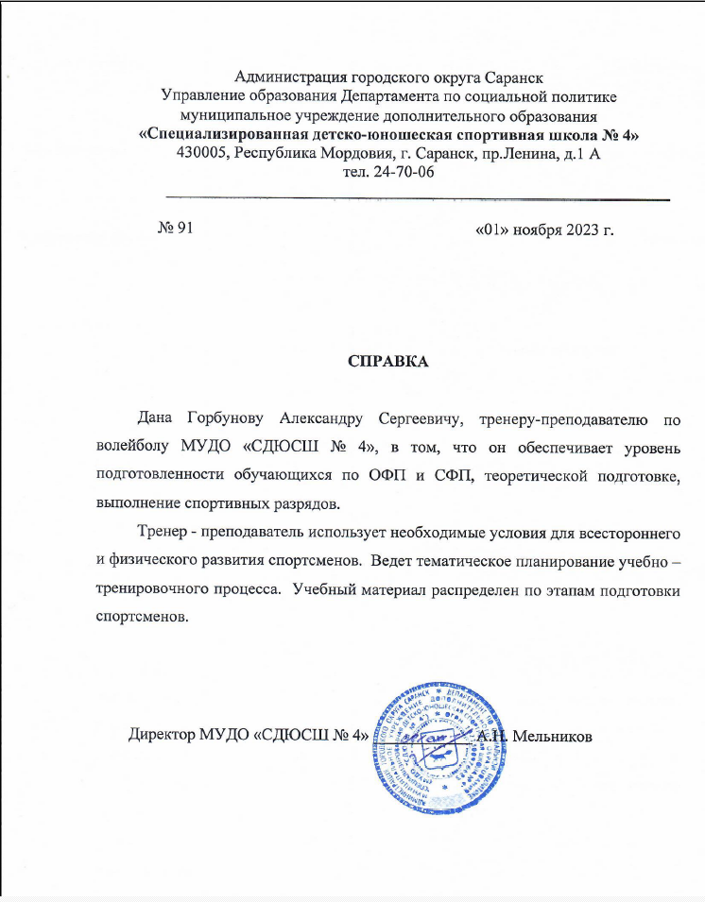

Slide 9
Сохранность контингента воспитанников на этапах спортивной подготовки
Группа, год обучения | 2021– 2022 учебный год |  |  | 2022– 2023 учебный год
 | В начале года | В конце года | % | В начале года | В конце года | %
БУ – 5 г.о. | 11 | 11 | 100 | 11 | 11 | 100
БУ – 5 г.о. | 11 | 11 | 100 | 11 | 11 | 100
БУ – 2 г.о. | 11 | 10 | 95 | 11 | 10 | 95
БУ – 2 г.о. | 11 | 10 | 95 | 11 | 10 | 95

Slide 10
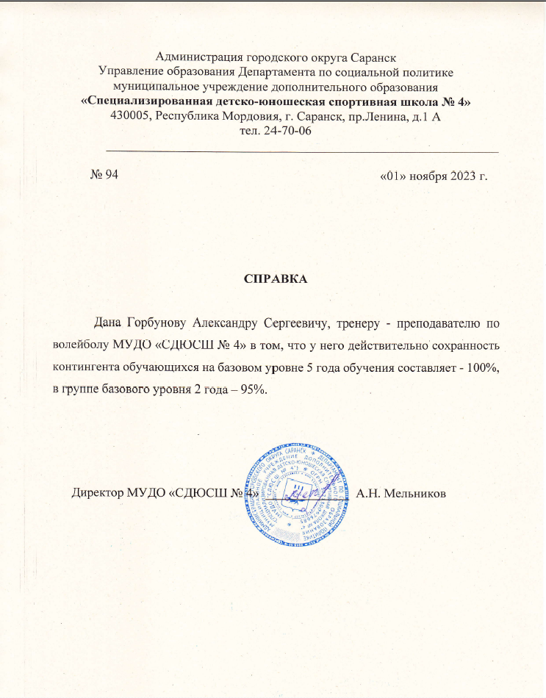

Slide 11
Результаты анализа текущей документации
Согласно нормативных документов, имеется следующая учебная документация:
Журнал учета работы учебных групп
Личные дела на обучающихся (заявление, личные карточки)
Протоколы контрольных переводных нормативов
Календарный план спортивно-массовых мероприятий
Протоколы, положения соревнований
Учебные планы и рабочий план конспект
План воспитательной и культурно-массовой работы с обучающимися
Перспективный план

Slide 12
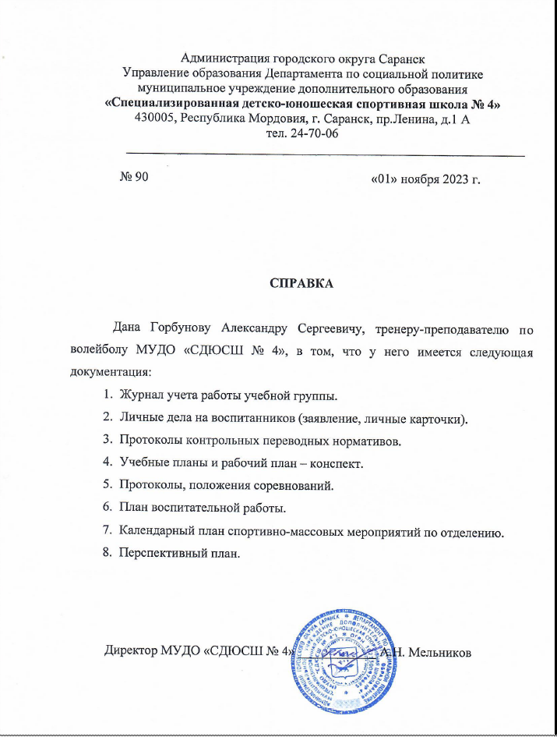
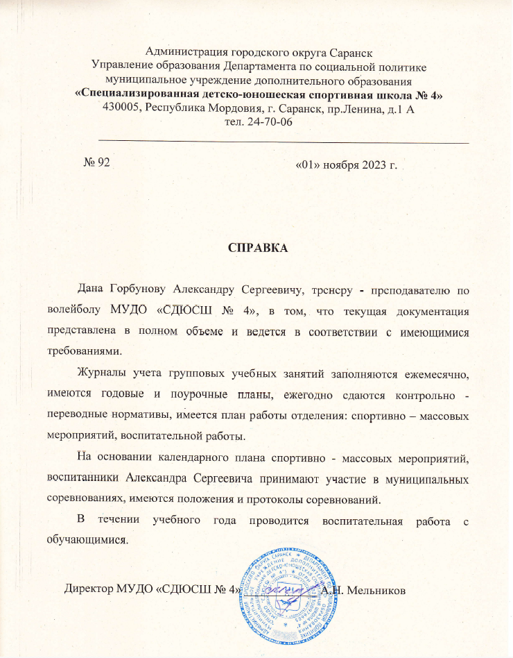

Slide 13
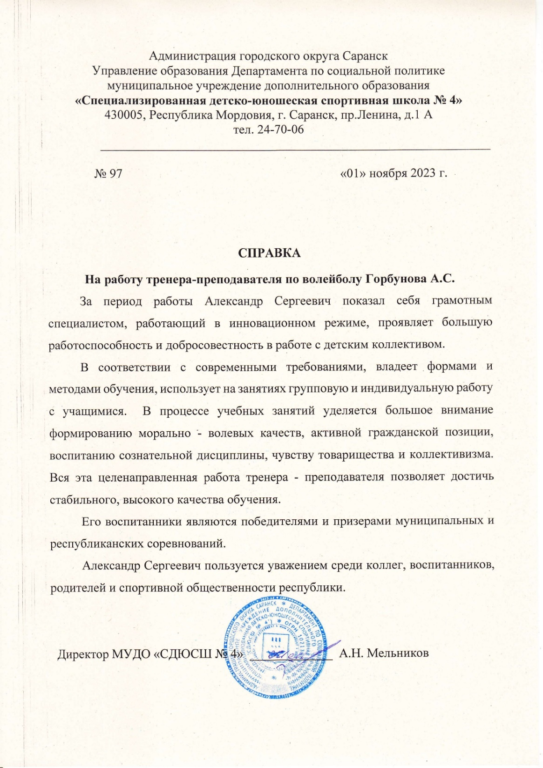

Slide 14
Выполнение воспитанниками требований для присвоения спортивных званий и разрядов
Спортсмены выполнили:
II взрослый разряд: 12 человек
I взрослый разряд: 1 человек
КМС: 2 человека

Slide 15
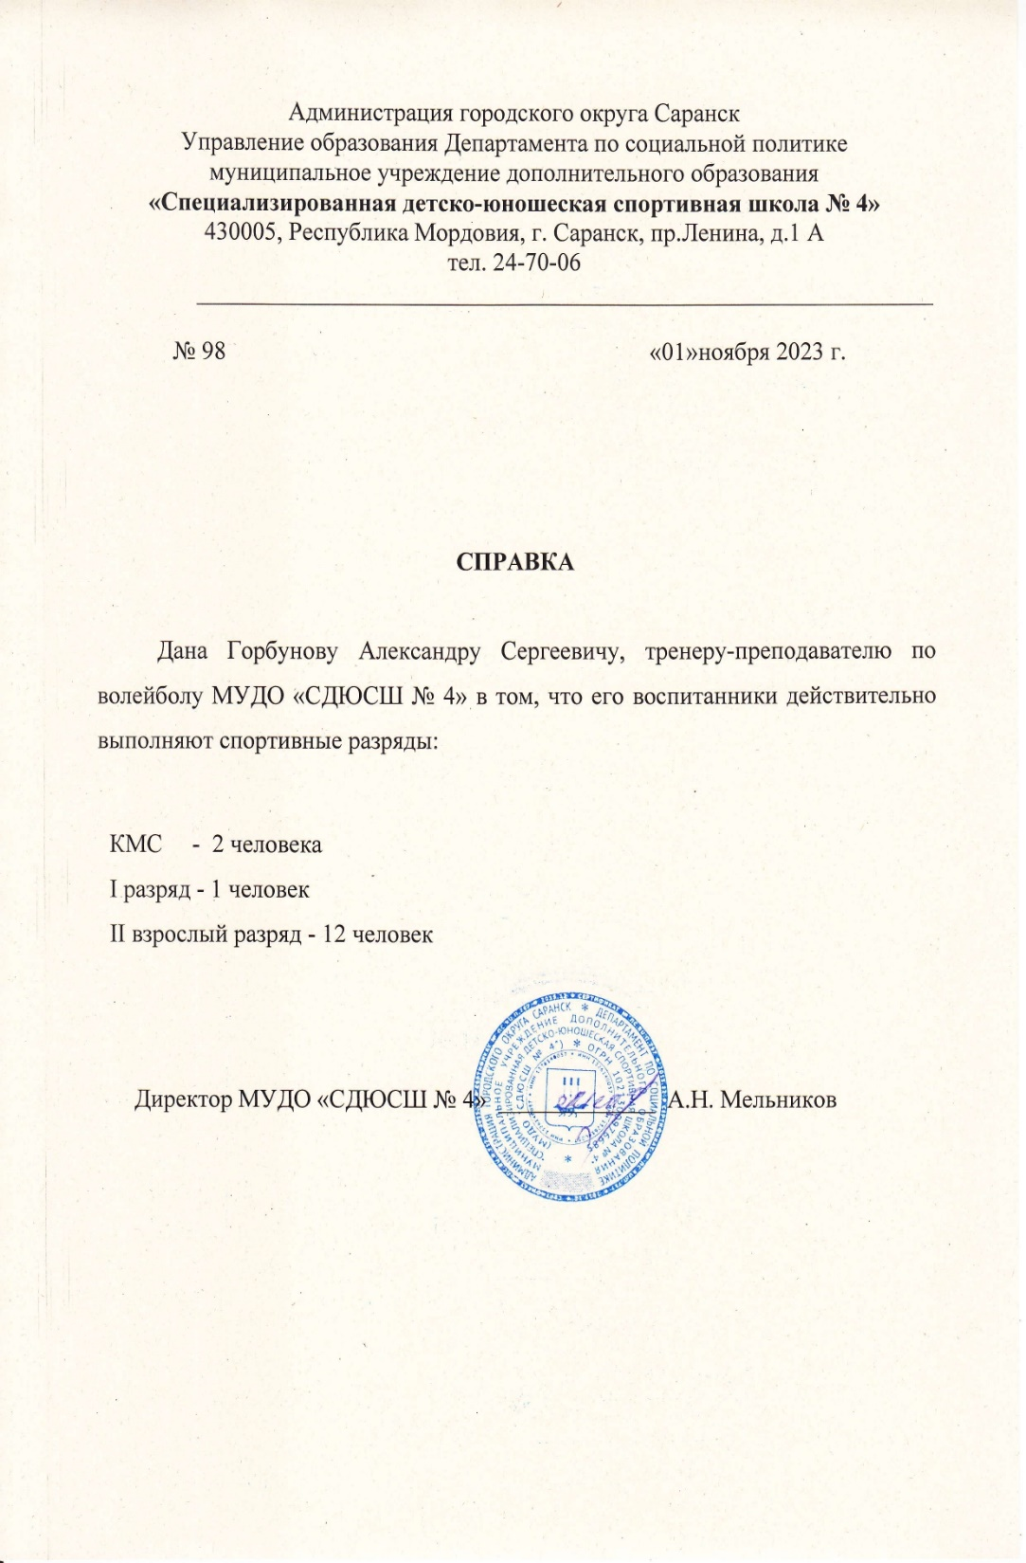
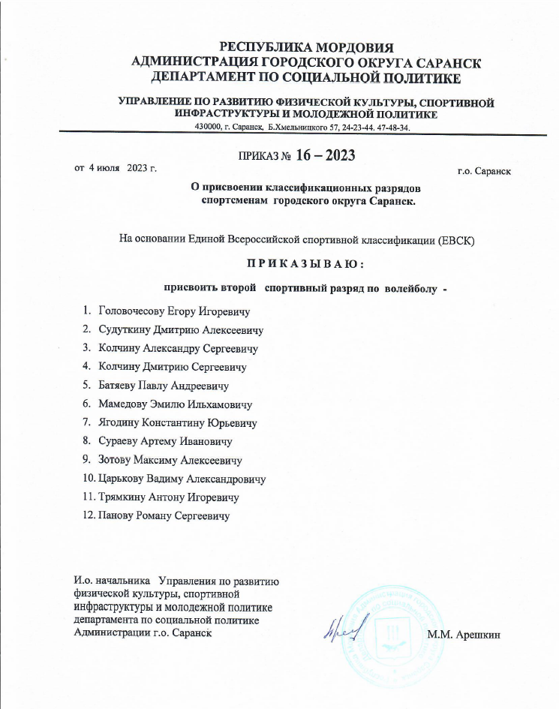

Slide 16
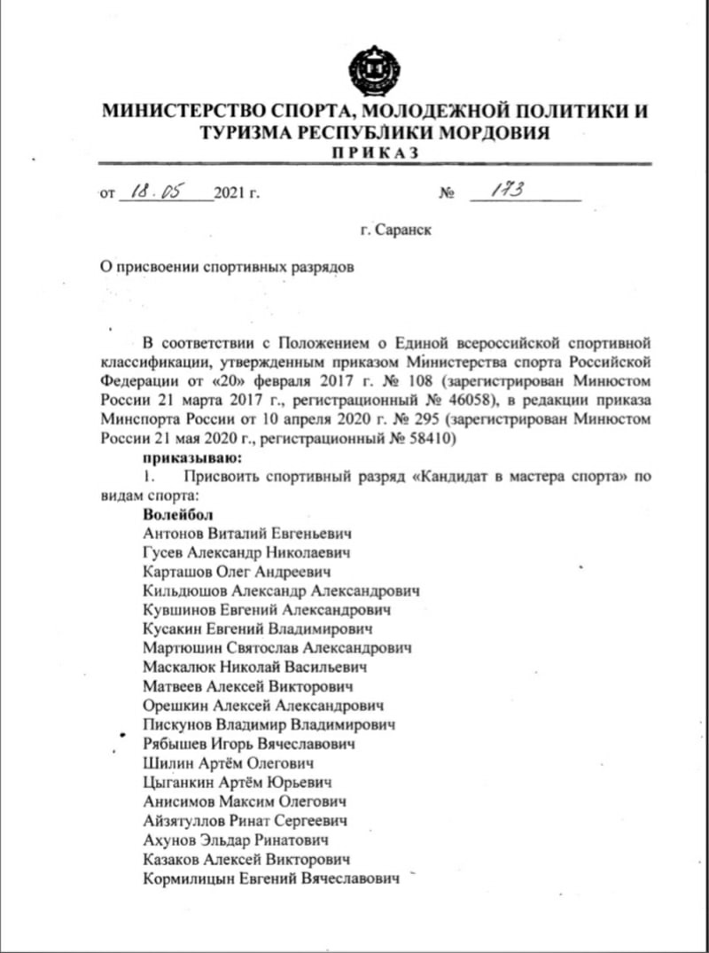
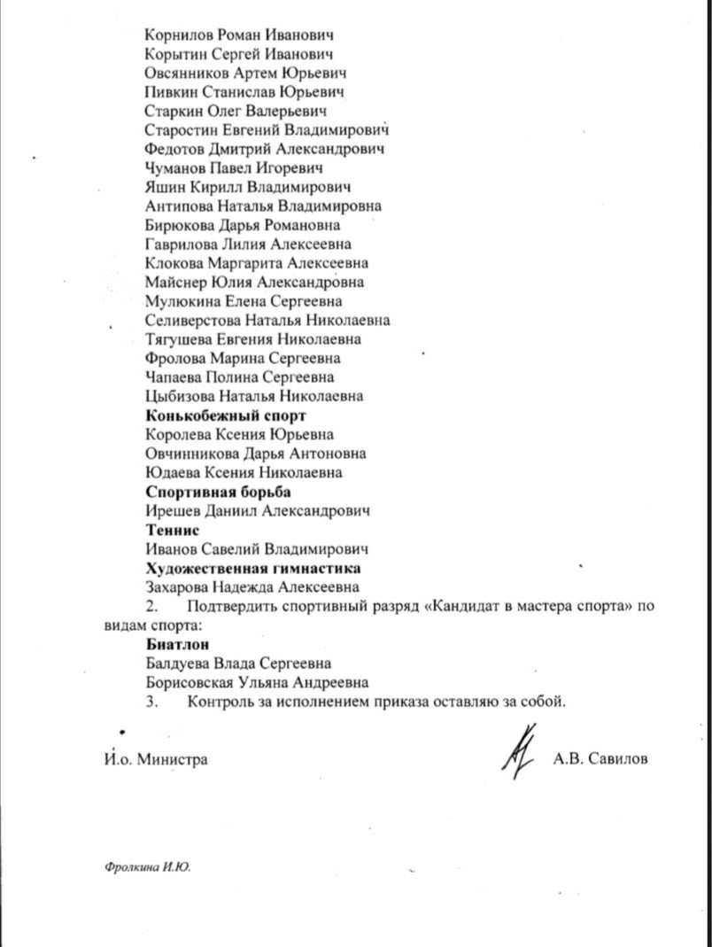

Slide 17
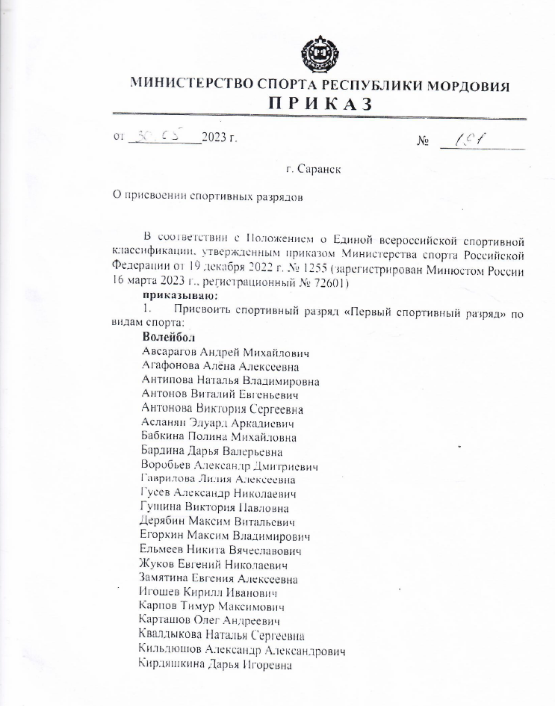
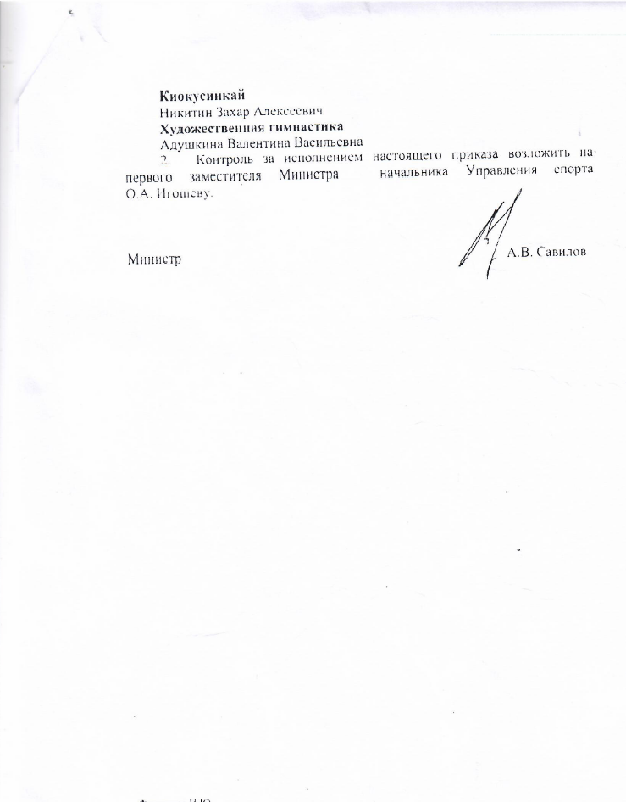

Slide 18
Проведение открытых мастер-классов, мероприятий
На уровне образовательной организации
Провел мастер - класс для тренеров – преподавателей по волейболу СДЮСШ по теме: «Совершенствование навыка постановки блока в игровых ситуациях», 10 октября 2023 г. в МОУ «СОШ № 32» г. Саранска.

Slide 19
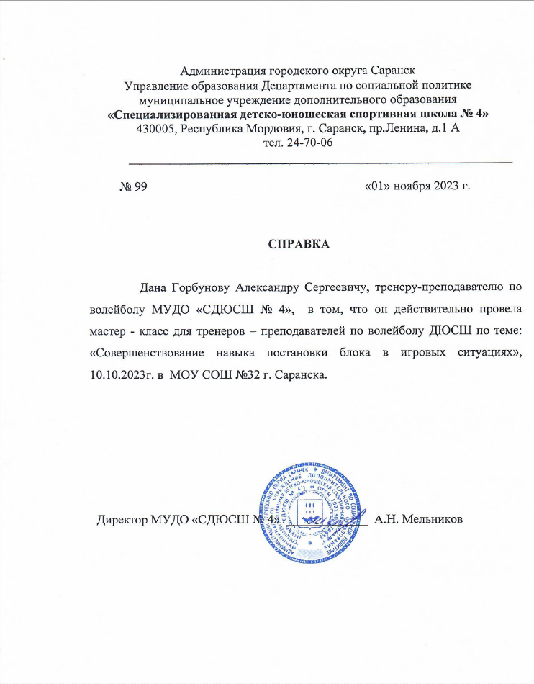

Slide 20
Выступления на научно-практических конференциях, семинарах, секциях; проведение открытых уроков, мастер-классов, мероприятий; участие в конкурсах
На республиканском уровне:
Принимает активное участие в судействе муниципальных и республиканских соревнований по волейболу.

Slide 21
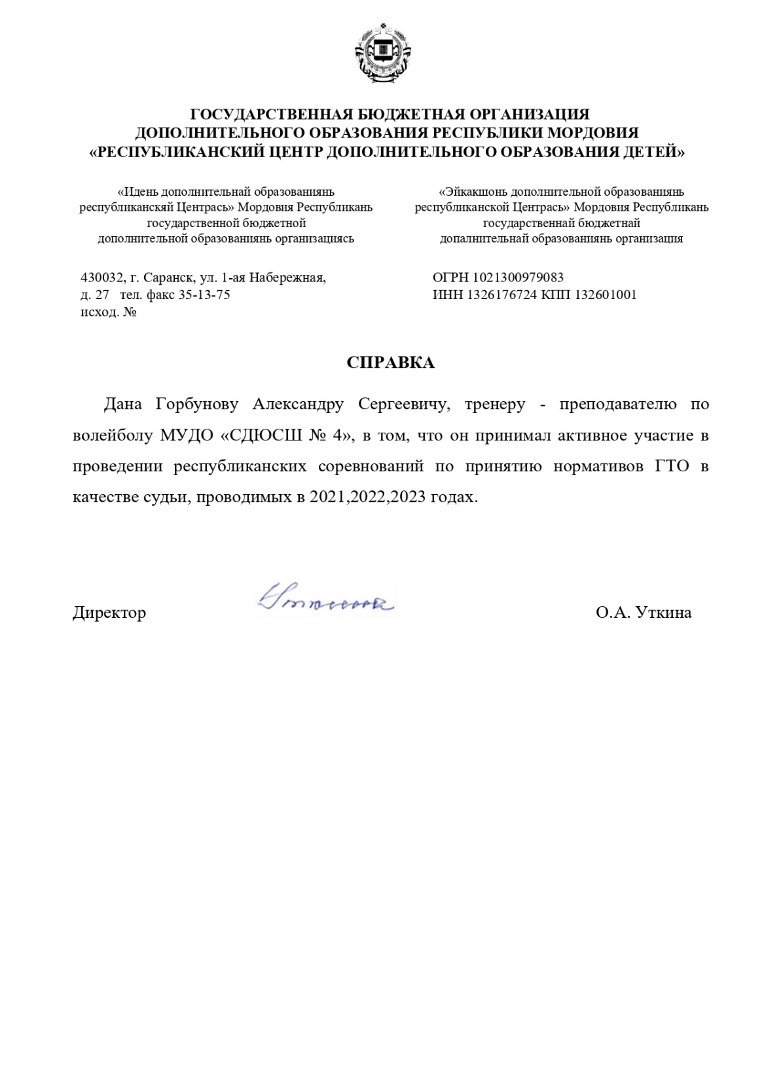
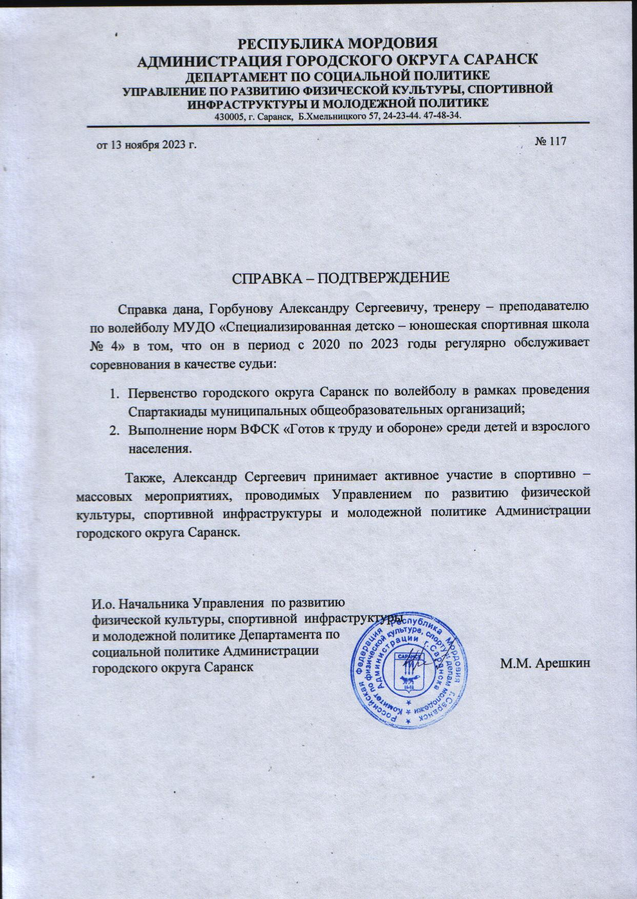

Slide 22
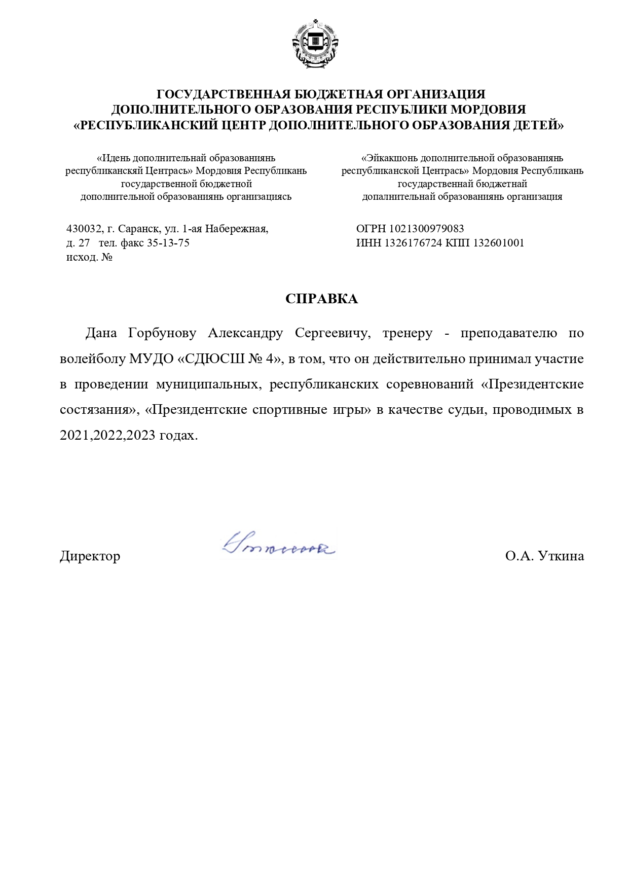

Slide 23
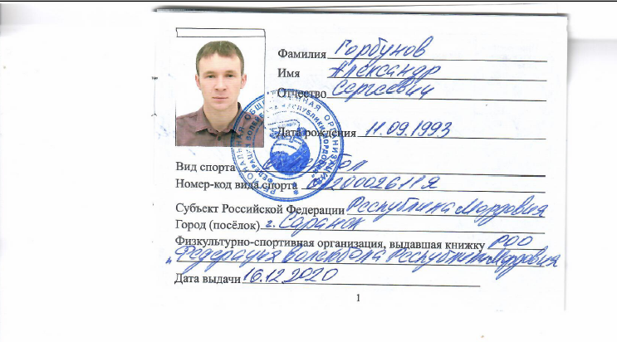

Slide 24
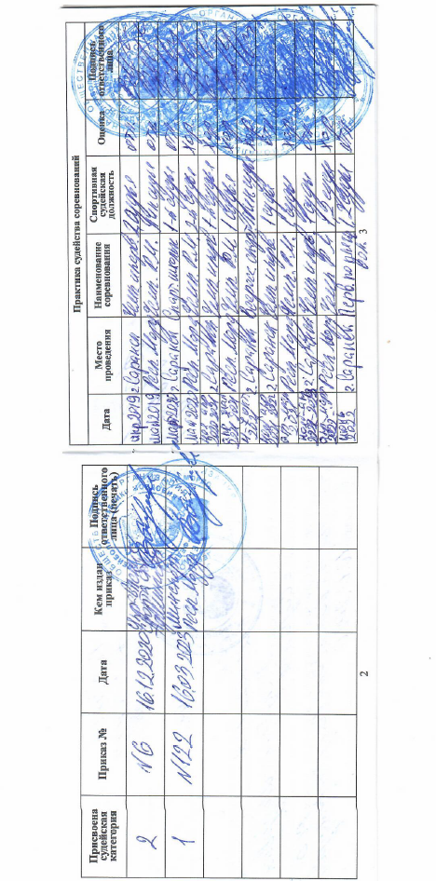
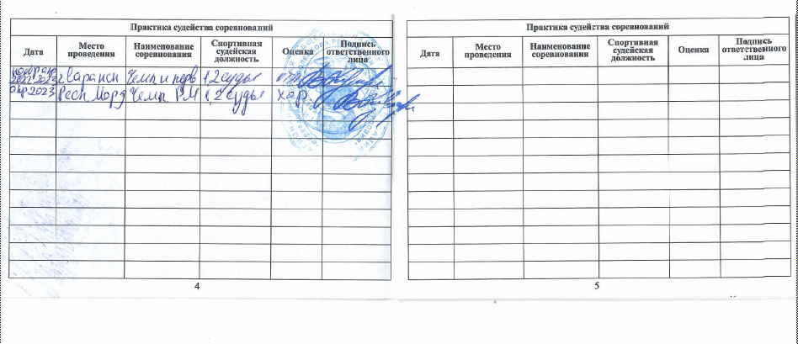

Slide 25
Результаты участия воспитанников в официальных соревнованиях
Муниципальный уровень:
I место в Первенстве г.о. Саранск по волейболу среди юношей в рамках проведения спартакиады муниципальных общеобразовательных организаций;
Республиканский уровень:
II место в Первенстве РМ по волейболу среди юношей 2006-2007г.р.
II место в региональном этапе Всероссийских соревнований среди команд образовательных организаций по волейболу «Серебряный мяч» среди юношей 2007-2008г.р.
Всероссийский уровень:
I место в Юношеской волейбольной лиге ПриВА сезона 2023, г. Новокуйбышевск, 2023г.
I место во всероссийском тунире по волейболу среди юношей 2006-2007г.р. посвященном празднику «День Победы», г.Сасово, 2022г.
Международный уровень:
I место в международном турнире по волейболу среди юношей 2006-2007г.р. посвященному празднику «День Победы», г.Уфа, 2023г.

Slide 26
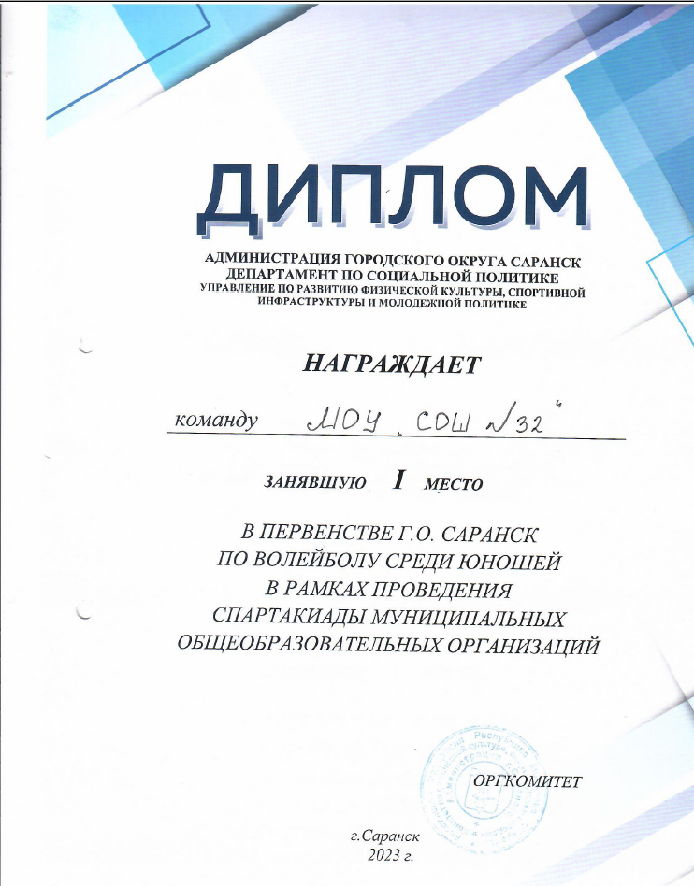

Slide 30
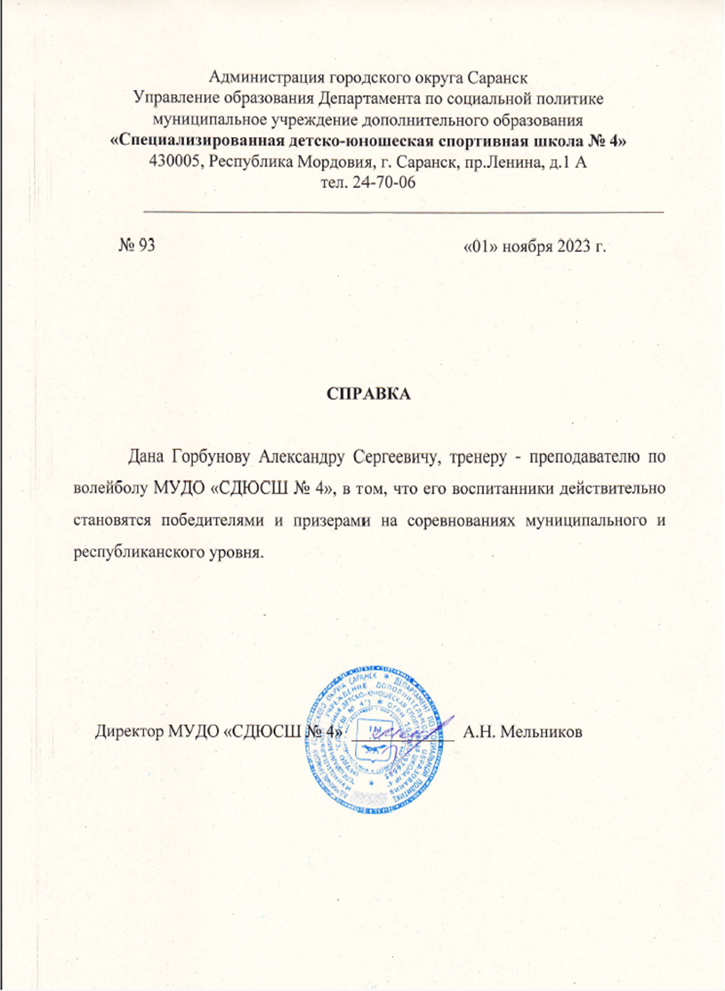

Slide 31
Система взаимодействия с родителями воспитанников
Родительские собрания (сентябрь, декабрь, февраль, май)
Проведение бесед на различные темы: «Здоровый образ жизни», «Воспитание нравственности и формирование правильной самооценки ребенка в семье», «Психологическая подготовка спортсмена», «Специфика семейного воспитания: позитивное и негативное», «Физиологическое взросление и его влияние на формирование личностных качеств спортсмена» (в течение учебного года)
Посещение учебно-тренировочных занятий, спортивно-массовых мероприятий (в течение учебного года)
Контроль за прохождением медицинского осмотра обучающихся в республиканском врачебно-физкультурном диспансере (2 раза в год)
Совместные прогулки на лыжах, коньках.

Slide 32
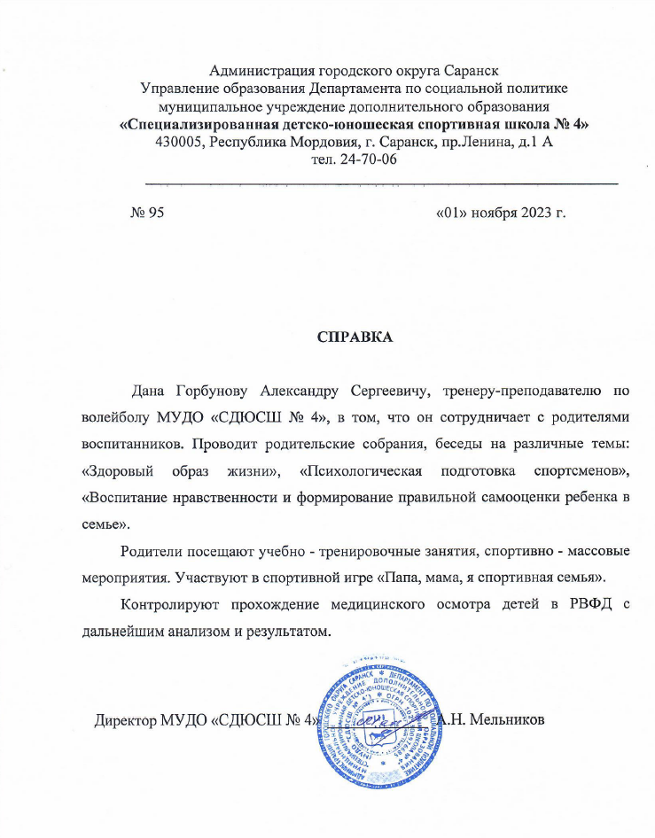

Slide 33
Наличие авторских программ, методических разработок
Разработано методическое пособие на тему: «Методика технико-тактической подготовки юных волейболистов».
Методическое пособие рекомендовано к внедрению в тренировочный процесс на заседании кафедры теории методики физической культуры и спорта Мордовского государственного педагогического института им. М.Е. Евсевьева
Рецензент:
Трескин М.Ю. - кандидат педагогических наук, доцент кафедры
физического воспитания и спортивных дисциплин

Slide 34
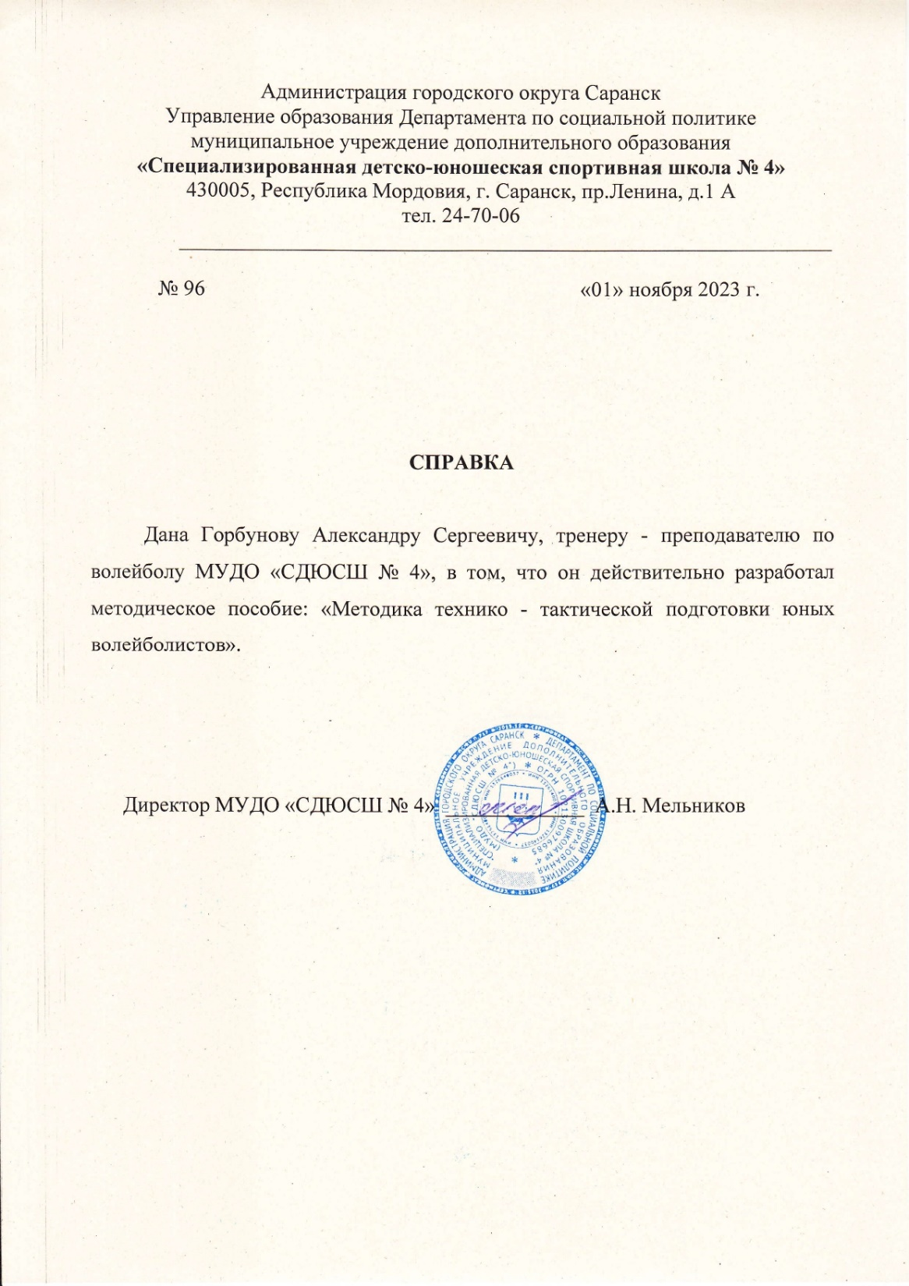
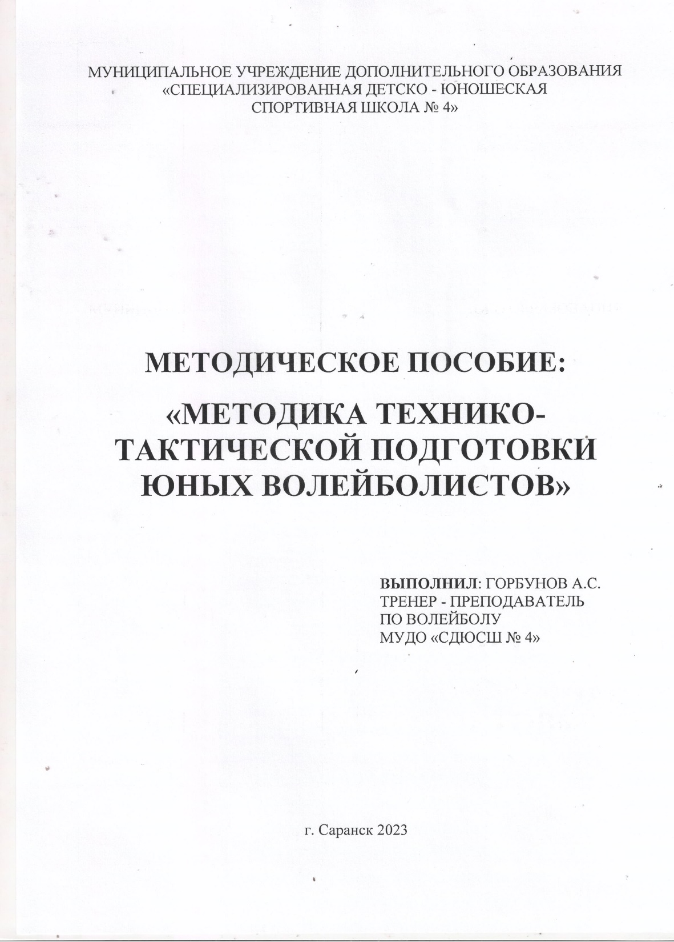

Slide 36
Участие педагога в профессиональных конкурсах
Награжден грамотой за I место в составе команды во всероссийских соревнованиях по волейболу.

Slide 38
Система взаимодействия с родителями воспитанников
Родительские собрания (сентябрь, декабрь, февраль, май)
Проведение бесед на различные темы: «Здоровый образ жизни», «Воспитание нравственности и формирование правильной самооценки ребенка в семье», «Психологическая подготовка спортсмена», «Специфика семейного воспитания: позитивное и негативное», «Физиологическое взросление и его влияние на формирование личностных качеств спортсмена» (в течение учебного года)
Посещение учебно-тренировочных занятий, спортивно-массовых мероприятий (в течение учебного года)
Контроль за прохождением медицинского осмотра обучающихся в республиканском врачебно-физкультурном диспансере (2 раза в год)
Совместные прогулки на лыжах, коньках.

Slide 40
Награды и поощрения
Награжден Почетной грамотой за активную работу в ДОЛ «Изумрудный» им. В. Дубинина
Награжден Благодарностью Федерацией волейбола Республики Мордовия за большой вклад в развитие, популяризацию и преданность волейболу

